Slide 1

백트래킹 - 비숍
BOJ 1799

Slide 2
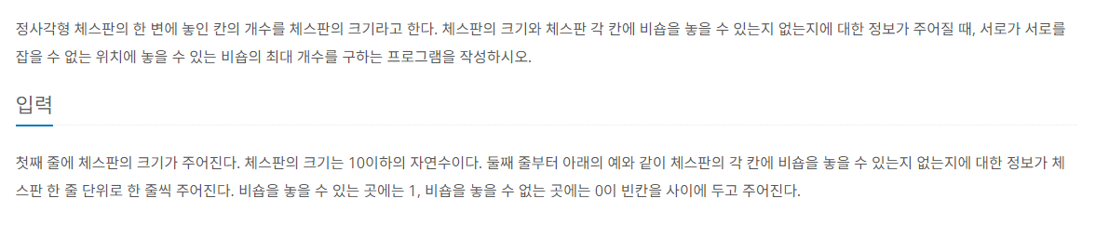


Slide 3
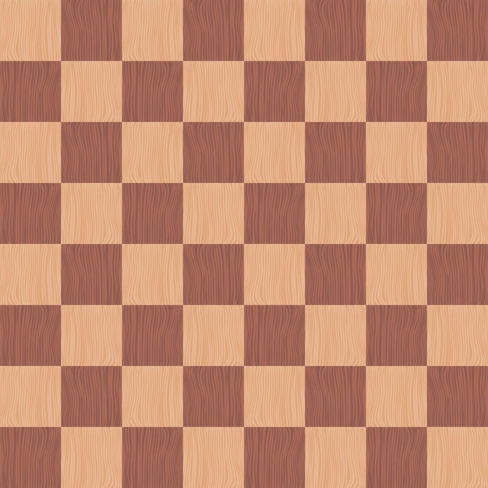


Slide 4
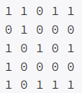
0
1
2
3
4
보드크기 N = 5
0
0
1
0
0
0
0
2
0
0
3
0
0
0
0
4
0

Slide 5
보드크기 N = 5
0
1
2
3
4
MAX= 1
0
0
1
0
0
0
0
2
0
0
3
0
0
0
0
4
0

Slide 6
보드크기 N = 5
0
1
2
3
4
MAX= 2
0
0
1
0
0
0
0
2
0
0
3
0
0
0
0
4
0

Slide 7
보드크기 N = 5
0
1
2
3
4
MAX= 3
0
0
1
0
0
0
0
2
0
0
3
0
0
0
0
4
0

Slide 8
보드크기 N = 5
0
1
2
3
4
MAX= 4
0
0
1
0
0
0
0
2
0
0
3
0
0
0
0
4
0

Slide 9
보드크기 N = 5
0
1
2
3
4
MAX= 5
0
0
1
0
0
0
0
2
0
0
3
0
0
0
0
4
0

Slide 10
보드크기 N = 5
0
1
2
3
4
MAX= 6
0
0
1
0
0
0
0
2
0
0
3
0
0
0
0
4
0

Slide 11
보드크기 N = 5
0
1
2
3
4
MAX= 7
0
0
1
0
0
0
0
2
0
0
3
0
0
0
0
4
0

Slide 12
보드크기 N = 5
0
1
2
3
4
MAX= 7
0
0
1
0
0
0
0
2
0
0
3
0
0
0
0
4
0

Slide 13
보드크기 N = 5
0
1
2
3
4
MAX= 7
0
0
1
0
0
0
0
2
0
0
3
0
0
0
0
4
0

Slide 14
보드크기 N = 5
0
1
2
3
4
MAX= 7
0
0
1
0
0
0
0
2
0
0
3
0
0
0
0
4
0

Slide 15
보드크기 N = 5
0
1
2
3
4
MAX= 7
0
0
1
0
0
0
0
2
0
0
3
0
0
0
0
4
0

Slide 16
보드크기 N = 5
0
1
2
3
4
MAX= 7
0
0
1
0
0
0
0
2
0
0
3
0
0
0
0
4
0

Slide 17
보드크기 N = 5
0
1
2
3
4
MAX= 7
0
0
1
0
0
0
0
2
0
0
3
0
0
0
0
4
0

Slide 18
보드크기 N = 5
0
1
2
3
4
MAX= 7
0
0
1
0
0
0
0
2
0
0
3
0
0
0
0
4
0

Slide 19
시간복잡도
N = 8
전체를 백트래킹 할 경우
O(2^{n * n}) => O(2^{n * n / 2})
흑과 백을 나눠서 백트래킹 할 경우
흑 : O(2^{n * n / 4})
백 : O(2^{n * n / 4})
흑+백 : O(2^{n * n / 4 + 1})
전체 : 2 ³² 나눠서 : 2 ¹⁹

Slide 20
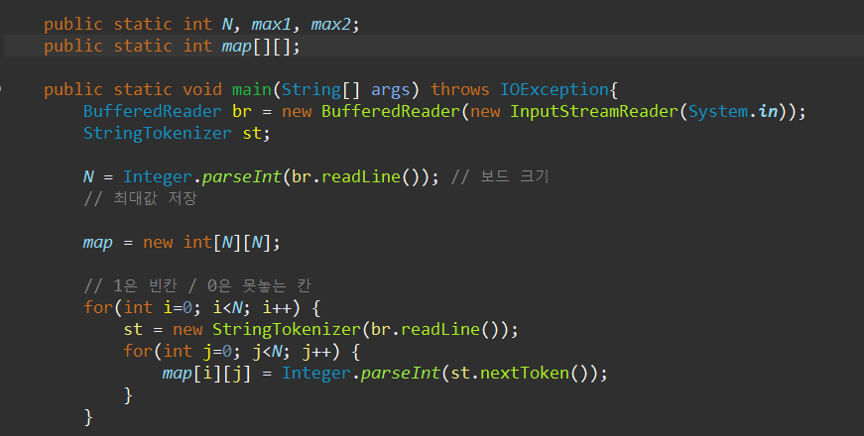
코드

Slide 21
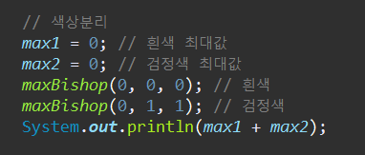
코드

Slide 22
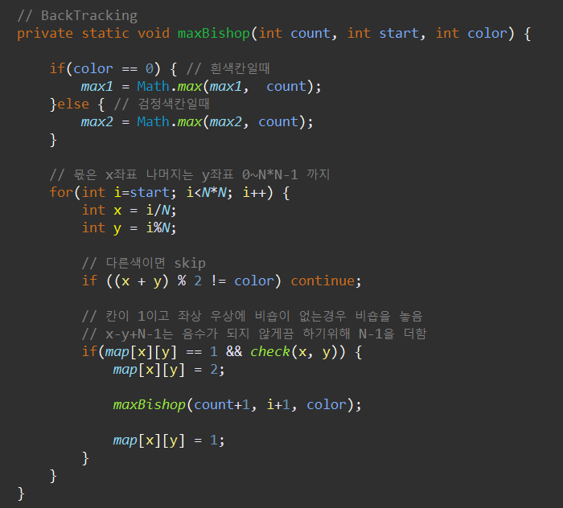
코드

Slide 23
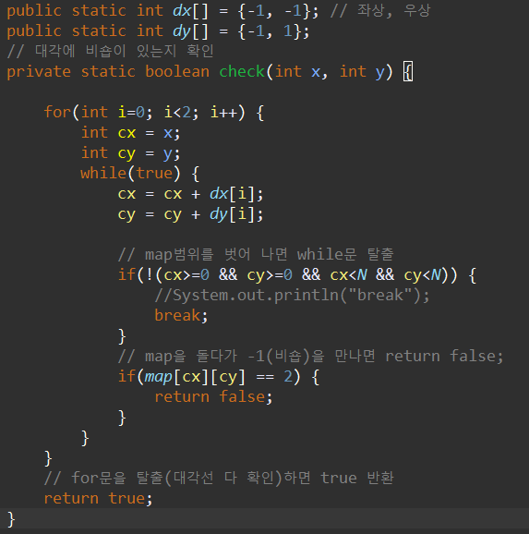
코드

Slide 24
최적화
0
1
2
3
4
(x-y) = 0 |  | (x+y) = 2
(x+y) = 2 |  | (x-y) = 0
 |  |  | (x-y) = 0
 |  |  |  | (x-y) = 0
0
1
2
3
4

Slide 25
최적화
0
1
2
3
4
(x+y) = 0 (x-y+N-1) = 4 | (x+y) = 1 (x-y+N-1) = 3 | (x+y) = 2 (x-y+N-1) = 2 | (x+y) = 3 (x-y+N-1) = 1 | (x+y) = 4 (x-y+N-1) = 0
(x+y) = 1 (x-y+N-1) = 5 | (x+y) = 2 (x-y+N-1) = 4 | (x+y) = 3 (x-y+N-1) = 3 | (x+y) = 4 (x-y+N-1) = 2 | (x+y) = 5 (x-y+N-1) = 1
(x+y) = 2 (x-y+N-1) = 6 | (x+y) = 3 (x-y+N-1) = 5 | (x+y) = 4 (x-y+N-1) = 4 | (x+y) = 5 (x-y+N-1) = 3 | (x+y) = 6 (x-y+N-1) = 2
(x+y) = 3 (x-y+N-1) = 7 | (x+y) = 4 (x-y+N-1) = 6 | (x+y) = 5 (x-y+N-1) = 5 | (x+y) = 6 (x-y+N-1) = 4 | (x+y) = 7 (x-y+N-1) = 3
(x+y) = 4 (x-y+N-1) = 8 | (x+y) = 5 (x-y+N-1) = 7 | (x+y) = 6 (x-y+N-1) = 6 | (x+y) = 7 (x-y+N-1) = 5 | (x+y) = 8 (x-y+N-1) = 4
0
1
2
3
4

Slide 26
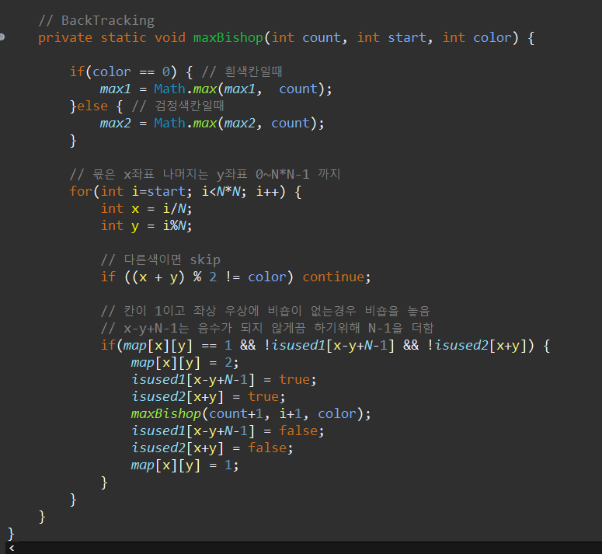
코드

